Slide 1
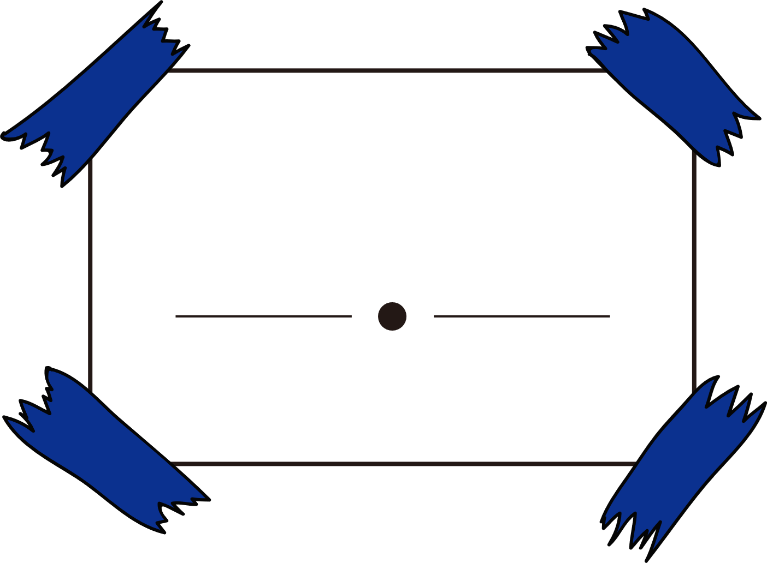
1PPT.COM
尊敬父母
Synergistically utilize technically sound portals with frictionless chains. Dramatically customize empowered networks rather than goal-opportunities.

Slide 2
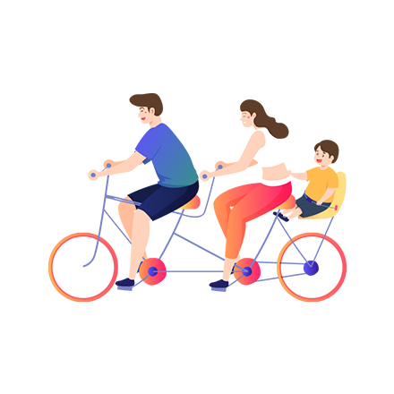
CONTENTS
1.尊敬父母
2.帮父母做家务
3.礼敬父母
4.对父母常怀恭敬之心

Slide 3
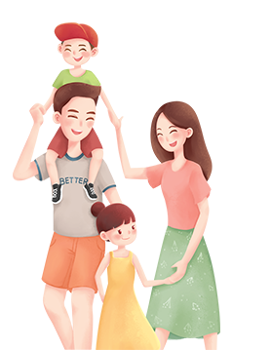
尊敬父母

Slide 4
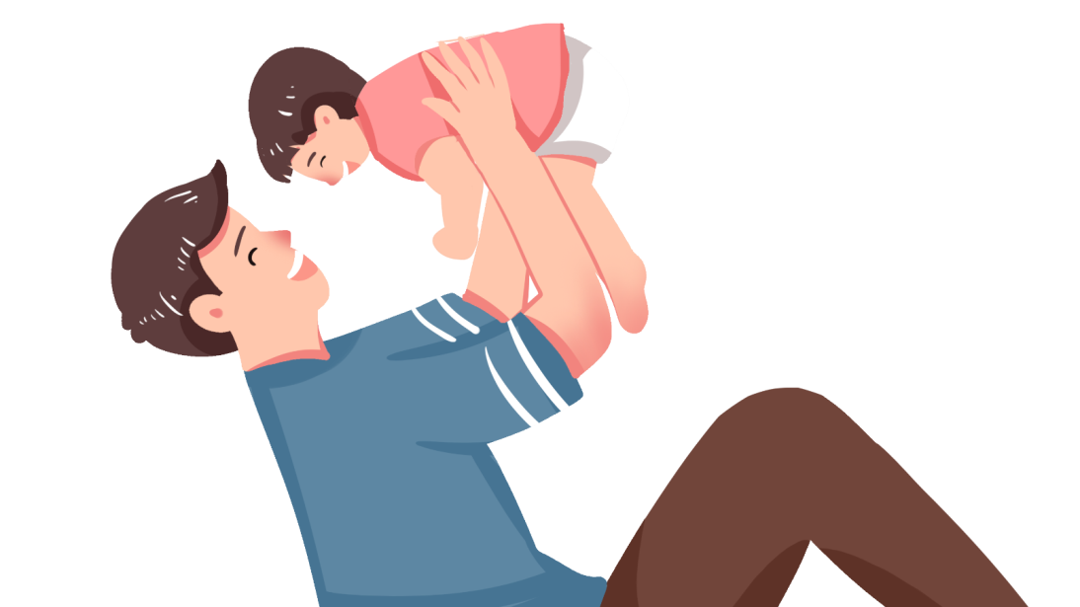
尊敬父母
孝，为德之本，这是我们每一个人应该谨慎遵守的。百善孝为先，行孝道不仅是作为儿女应尽的本分，也是在培养自己的福德。行孝，并不是说我们有多少钱才能够行孝，也不是说有多少社会地位才去行孝，只要你真正的想去行孝，在哪里，用什么方式，都能够表现出我们这颗孝心来，这个一定要落在心里地上

Slide 5
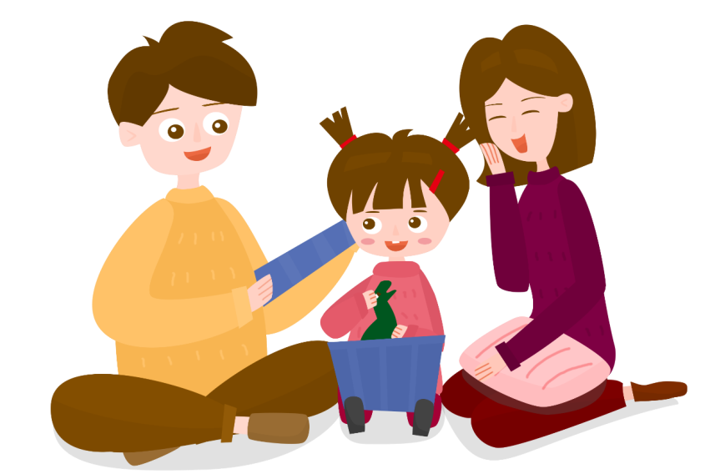
尊敬父母
父母是我们一生中最重要的人，他们不仅给予了我们生命，还抚养我们成人
传授我们做人的道理，所以我认为时间首要也是最重要的就是孝敬父母。

Slide 6
尊敬父母
中国从古至今一直弘扬着孝敬父母这一传统美德，在古代先人们有就深刻明白这个道理，流传下来无数孝敬父母的故事
在现在的情况看来，有些人永远没有这样去做，据不完全统计，我国的空巢老人大约有几百万人，父母辛苦养大孩子，孩子虽说为了事业，可却把年老的父母扔在一边，这应该吗？
尊敬父母

Slide 7
尊敬父母
尊敬父母
悦亲是养亲的第一要诀，使父母常生欢喜心，可以增进他们的健康，这是寿亲之道。在父母前万不可有愁容，更不可有怨言，无论我们的环境是顺还是逆，都应该克制感情，以悦亲为主。对于“父母之所爱，亦爱之，父母之所敬 亦敬之，”这是孝顺父母应该有的态度。

Slide 8
帮做家务

Slide 9
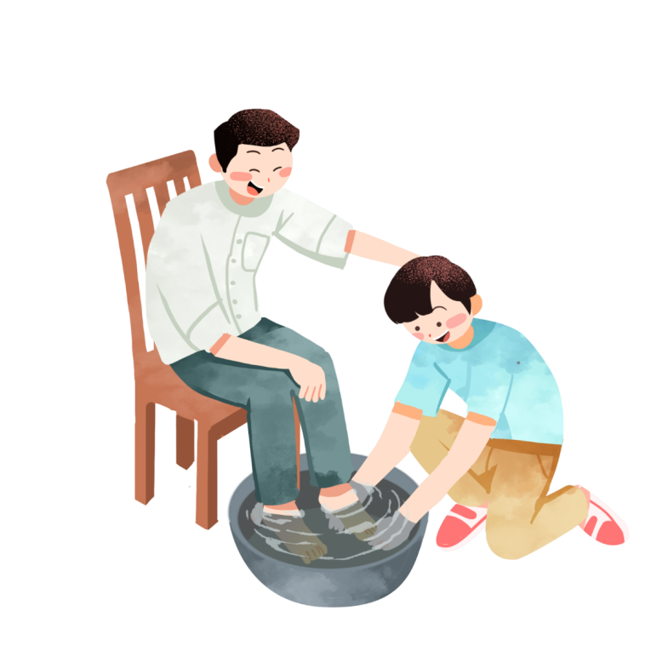
尊敬父母
孝敬父母不仅仅体现在物质上还体现在精神上，孝敬需要从小做起，要求我们用尽全力去供养他们，正如一位古罗马诗人所说，“开始吧，孩子，开始用微笑去认识你的母亲吧！”

Slide 10
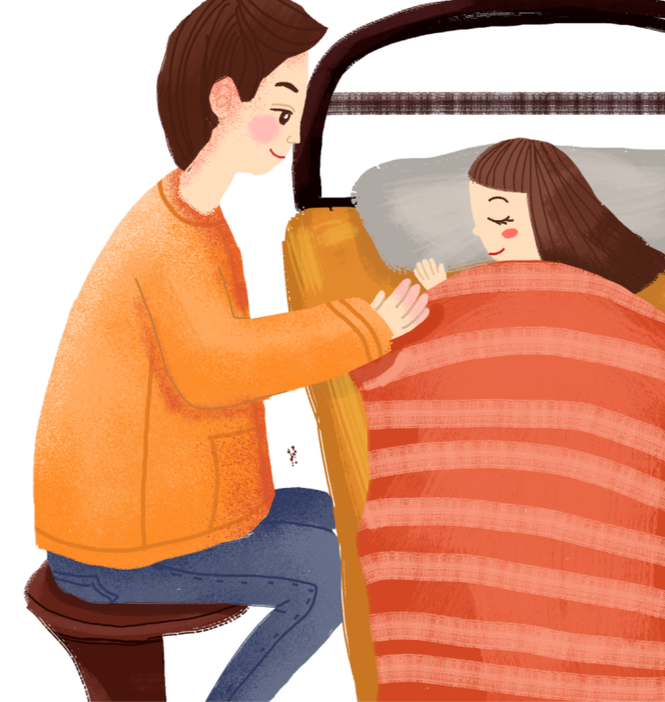
尊敬父母
成长过程中，我们必定使父母受到了很大的苦，肯定和他们发生过冲突，心里怨恨过他们，但我们现在长大了，尝试着笑着去看看自己的父母，当你仔细看它们时，你会发现他们老了，脸上已经有了皱纹，头上也长出很多的白发，我们可以常与他们坐在一起笑着看看他们，和他们说说你生活中的快乐或烦恼，让他们体会到你对他们的爱。

Slide 11
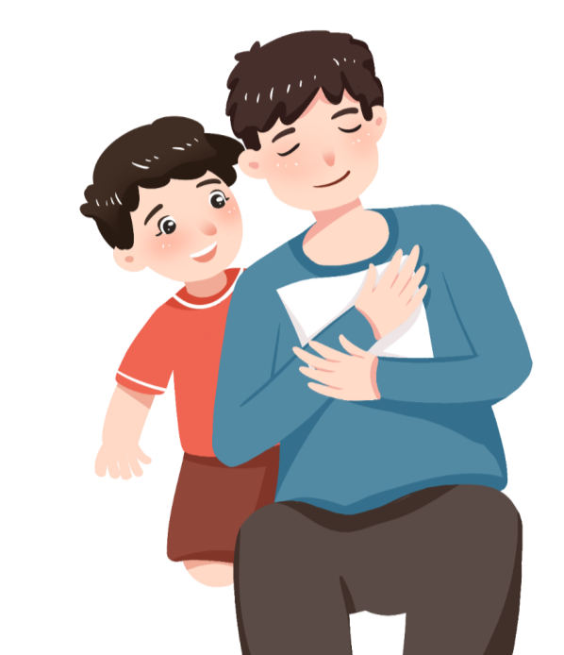
尊敬父母
孝敬父母，我们可以从许多方面去做，我们或许不能像那些有钱人那样为父母添上富华的房子，提供美味丰盛的饭菜，买美丽多彩的衣服
穿到他们身上等等丰富的物质生活，但我们可以为母亲洗洗脚，捶捶背，洗个碗，打扫卫生，这些都可以使父母很开心，当然对于我们来说，最重要的就是好好学习，来报答父母。

Slide 12
尊敬父母
总而言之，父母是我们最重要的人，我们要用微笑去面对他们，用尽自己的全力去孝敬他们，父母最大！
尊敬父母
母亲给予了我们生命，母亲无微不至的照顾着我们
我们幸福的时候，从不曾想起父母，而当我们遇到挫折时，最先想到的却是他们“事父母，能竭其力。”《论语.学而》我想我们应该懂得去理解父母，去为他们考虑。
节日PPT模板 http:// www.PPT818.com/jieri/

Slide 13
礼敬父母

Slide 14
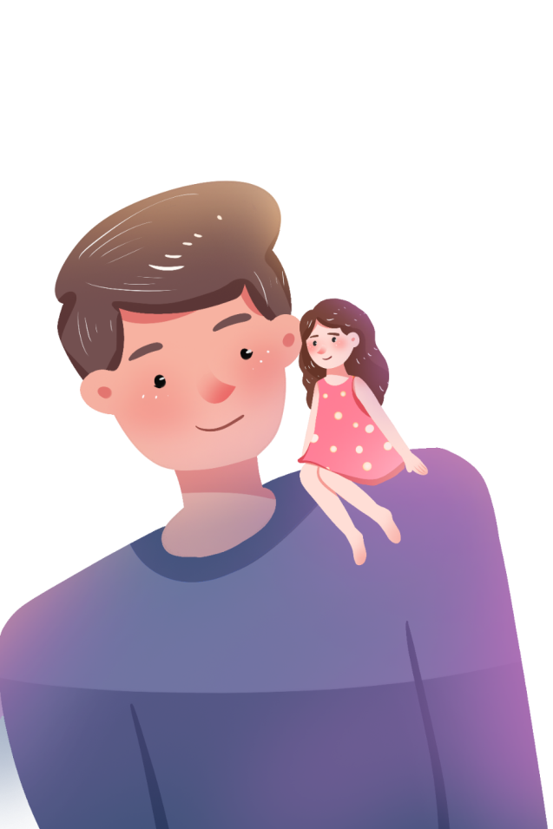
尊敬父母
在古时，赵稀曾为了逃避做官，带着母亲到深山里，而那时，官员却用火把烧毁山头，但他不能出去，又要面对食物的缺乏，于是他竟然用刀子割下自己大腿上的肉，作为食物，给他的母亲吃，可能这就是孝顺的最高境界了吧？

Slide 15
尊敬父母
父母面前要和颜悦色，要知道我们的每一次顶撞，不耐烦，永远都不要和父母说：烦死了，真啰嗦，说了你也不懂，别问了等等这样的话。
这种行为言气最伤父母的心，切记，在任何时候要控制自己的情绪，控制自己的行为，要礼敬父母，尊重父母体会他们的感受。

Slide 16
尊敬父母
从小事起，经常去关心我们的父母，让我们多一些子女的情感。母亲给予我们太多，我们应当明白她的关爱，为母亲点赞！
母亲是这个世界给予你所有关爱的人；母亲是这一生中唯一愿意为放弃一切的人
母亲是会用生命去守护你的人；从现在起，孝顺父母是我们的责任，是我们应该履行的义务

Slide 17
尊敬父母
尊敬父母
在父母面前要常怀恭敬之心，做人懂得礼敬退让，也懂得心怀感恩，很多人觉得自己翅膀硬了，不需要父母照顾了，就不在理会父母，即使偶尔想起来，也只是象征性的给父母买点衣服，送点钱，觉得自己孝顺父母了，其实这种行为就是最大的不孝。真正的孝顺不在贫穷，不在物质，不论何时何地，贵在那颗心。

Slide 18
常怀感恩

Slide 19
尊敬父母
听从父母的教诲，孝和顺总是相联系的，没有顺也就没有孝，孝敬长辈就应该听长辈的教诲，不要随意顶撞，有不同想法应和父母商量，要讲道理
关心父母健康，当父母劳累时，孩子应主动请父母休息，当父母生病时，要主动照顾，煎药，喂药，问寒问暖。多说宽慰话和随同就医

Slide 20
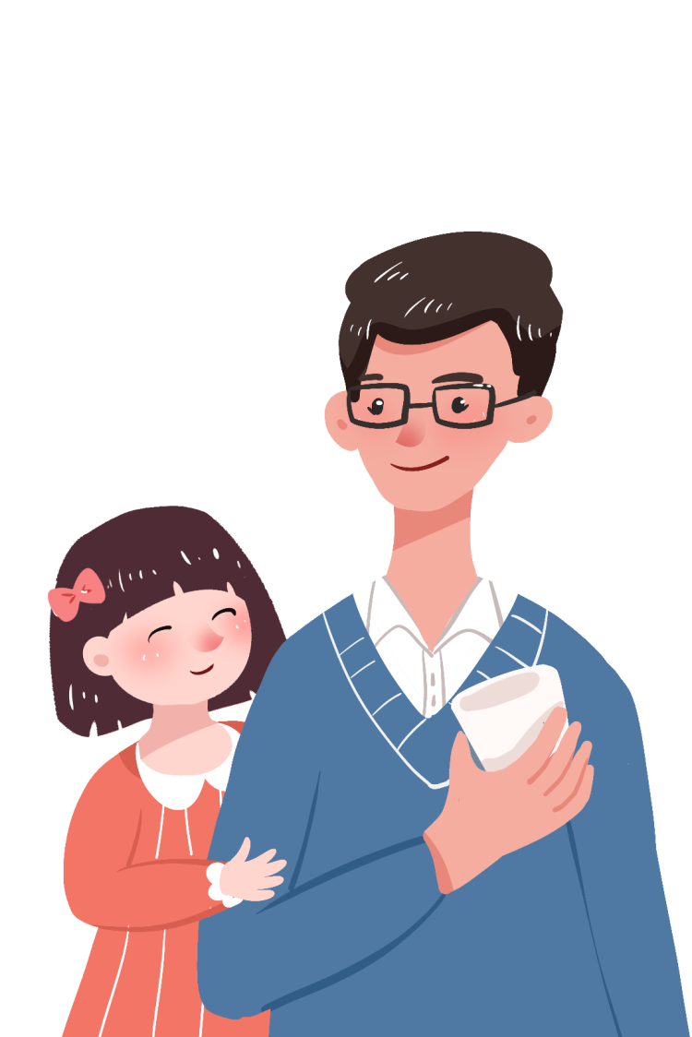
尊敬父母
理解长辈，俗话说：“树老根多，人才话多”，老人年纪大，说话比较啰嗦，有些事翻来覆去的要说好几遍，我们应该充分理解这种生理现象，而不应该厌烦嫌弃老人啰嗦，不应该粗暴的打断老人的絮语，更不能对他们的唠叨不理不踩。

Slide 21
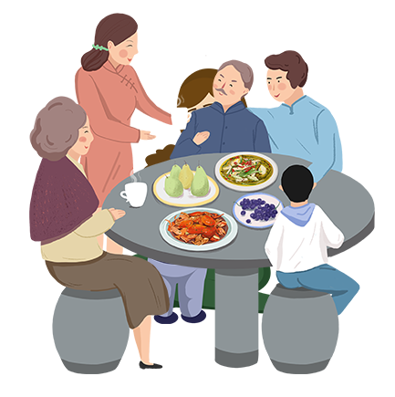
尊敬父母
要为父母分担忧虑，孝敬是一种前进的动力，孝敬长辈就应该严格要求自已，体谅父母的艰辛，为父母分忧解难，尽可能的少让父母为自已操心
自已要刻苦学习，努力求知，让父母少为自已的学习担心，应当自已照顾好自已。离家外出时要注意安全，主动向父母汇报情况，有孝心的孩子要有礼貌，在父母面前不能无大没小。

Slide 22
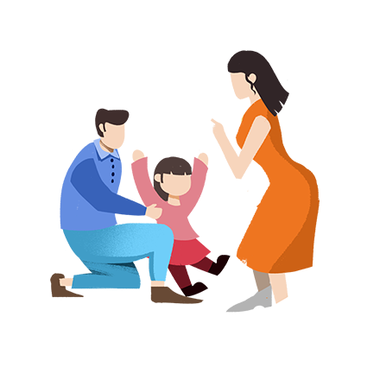
尊敬父母
理解长辈，俗话说：“树老根多，人才话多”，老人年纪大，说话比较啰嗦，有些事翻来覆去的要说好几遍，我们应该充分理解这种生理现象，而不应该厌烦嫌弃老人啰嗦，不应该粗暴的打断老人的絮语，更不能对他们的唠叨不理不踩。
尊敬父母

Slide 23
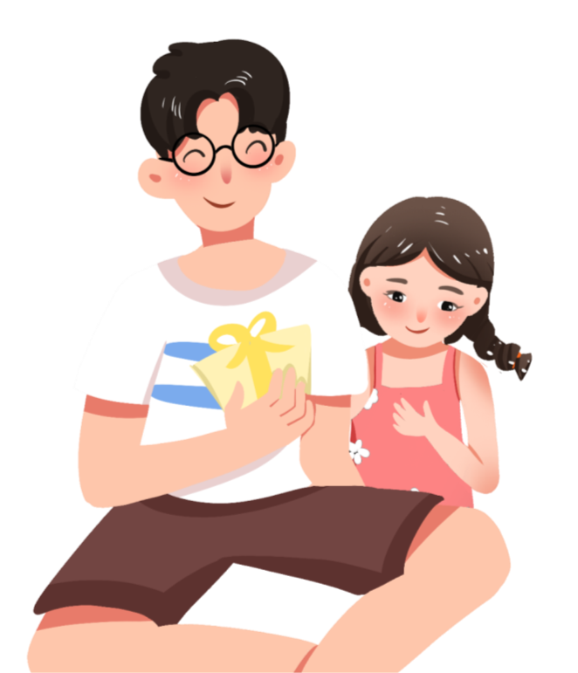
尊敬父母
记住要对父母常怀恭敬之心
关心父母健康，当父母劳累时，孩子应主动请父母休息，当父母生病时，要主动照顾，煎药，喂药，问寒问暖。多说宽慰话和随同就医，长辈生病后要主动关心，对父母的病痛要体贴入微，讲话态度，语调，方式

Slide 24
尊敬父母
承认他们比你有更多的人生经验。父母的见识比你要深厚得多，他们还同时能交给你很多处世之道，因此你要尊重他们。
虽然有时候，父母可能看起来过分地严厉，或者老套得让人觉得尴尬（比如坚持不让你对长辈直呼姓名，以示对长辈的尊重）。

Slide 25
1PPT.COM
谢谢大家
Synergistically utilize technically sound portals with frictionless chains. Dramatically customize empowered networks rather than goal-opportunities.

